Slide 1
Història tema 7: L’EDAT MODERNA

Slide 2
CONTINGUT
Inici edat moderna
Noves formes de pensament
Reforma protestant
Contrarreforma catòlica
Península ibérica S.XVI
RRCC (reis catòlics)
Conquesta
Monarquies hispàniques

Slide 3
INTRODUCCIÓ
INICI EDAT MODERNA
Comença amb la caiguda de l’Imperi Romà d’Orient → 1453
Lletra de canvi: document que conté el compromís d’un pagament a certa data
QUINS CANVIS HI HAGUEREN?
Capitalisme comercial: negoci amb diners com producte (bancs)
Superació de la crisi → etapa de recuperació:
Monarquia autoritària: forma de govern en la que els reis tenen tot el poder.
RECUPERACIÓ DEMOGRÀFICA I ECONÒMICA:
Desaparició epidèmies → increment població (70milions d’habitants a Europa a la fi s.XV)
Millora agrícola → excedents agrícoles
Millora navegació → activitat comercial marítima.
Increment producció artesanal.
Creiximent banca → creació lletres de canvi.
ASCENS DE LA BURGESIA
Poder econòmic basat en la possessió del diners → creació capitalisme comercial.
ENFORTIMENT MONARQUIA
Els reis retomen el seu poder (imposant-ho als nobles)
Nou model d’organització: monarquia autoritària.
Nova societat: → HUMANISME, nou pensament → Crítiques a l’església

Slide 4
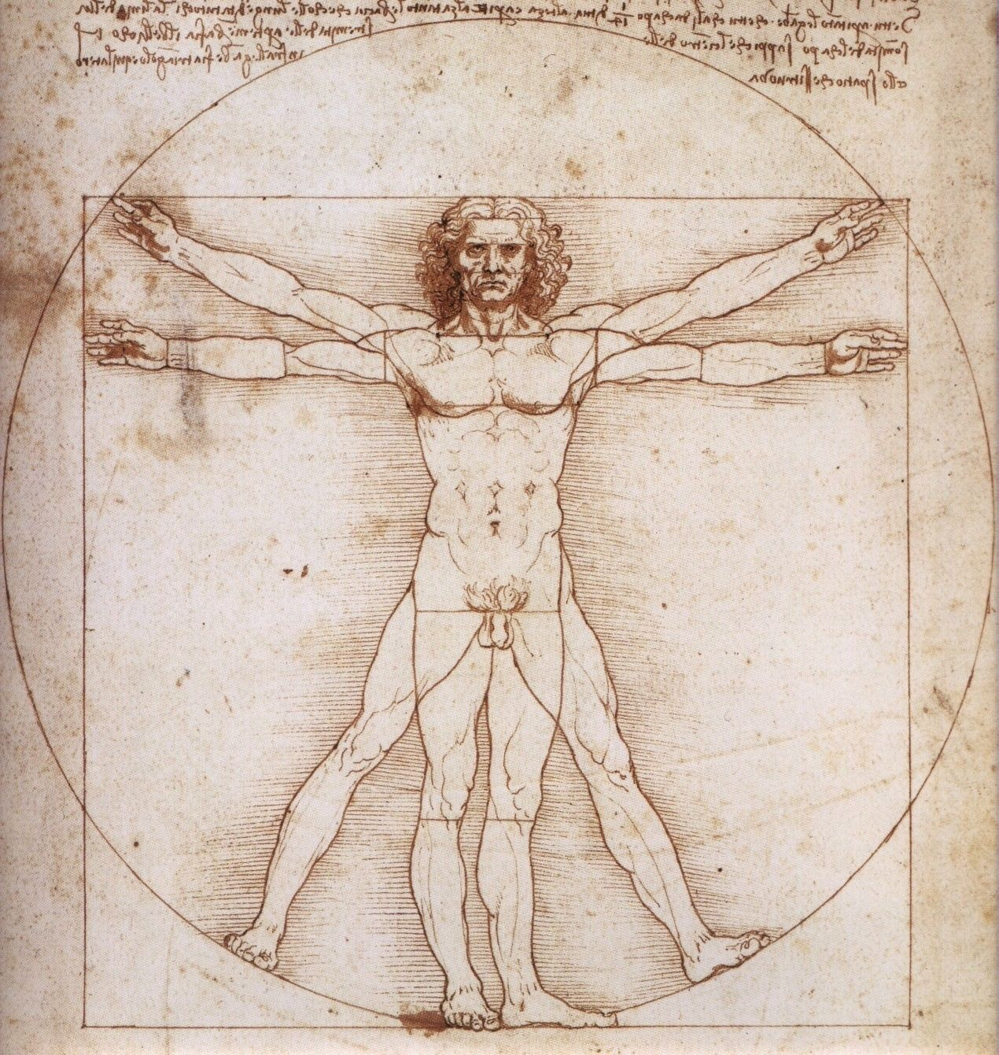
INTRODUCCIÓ
CANVIS EN EL PENSAMENT: L’HUMANISME
HOME NOU
Com a creació perfecta de Déu → centre del pensament
ANTIGUITAT
Tornen a llegir als autors grecs i llatins
RAONAMENT
L’home té capacitat de raonar i ha de questionar tot
PROGRÉS HUMÀ
FE CRISTIANA +
RAÓ =
PROGRÉS DE L’HUMANITAT
CIENTÍFICS
Observació i experimentació amb esperit crític
ENSENYAMENT
Ensenyament com a base del progrés humà
Home de vitruvi ~Leonardo Da Vinci

Slide 5
INTRODUCCIÓ
REFORMA PROTESTANT
CRISI ESPERITUAL DE L’ESGLÉSIA:
Noves idees de l’humanisme → mala imatge de l’església:
Riquesa:
el missatge cristià era repartir el diners, i l’església era molt rica mentre la població patia fam.
Escassa cultura i relaxació de costums:
el baix clergat no tenia cap formació.
no hi havia control sobre el clergat → no complien les normes dels clergat segons la biblia (viure en parella...)
Compravenda de càrrecs eclesiàstics:
com a l’església es vivia molt bé, es venien càrrecs:
comprador guanya càrrec
església guanya diners
Venda de butles i d’indulgències:
donaven perdó dels pecats a canvi de diners.

Slide 6
INTRODUCCIÓ
REFORMA PROTESTANT
DIFUSIÓ DEL PROBLEMA
L’imprenta va fer que els libres amb crítiques a l’església arribaren a més persones.
També dins de l’església es denunciaven les irregularitats, sense intenció de trencament:
THOMAS MORE
ERASME DE ROTTERDAM
MARTÍ LUTER
REFORMA DE MARTÍ LUTER
Frare
Nascut a l’actual Alemanya
Veu crítica des de dins de l’Església.

Slide 7
CRÍTIQUES
PROPOSTES
REFORMA DE MARTÍ LUTER
Defensa una nova religiositat fonamentada en:
CRÍTICA A LA JERARQUIA ECLESIÀSTICA
Nega la sobirania del Papa
SALVACIÓ PER LA FE: només creure salva, sense importar els actes
CONDEMNA L’ENRIQUEMENT DE L’ESGLÉSIA
Elimina ordres religiosos (frares i monges)
L’AUTORITAT DE LA BIBLIA: lectura e interpretació de la Biblia sense intermediaris
Elimina el culte a les imatges perquè adores a un tros de fusta
NEGA QUE LES INDULGÈNCIES TINGUEN VALOR
EL SACERDOCI UNIVERSAL: tots els batejats són sacerdots. Hi ha pastors, però treballen i poden casar-se
Deixa només dos sagraments: baptisme i comunió

Slide 8
INTRODUCCIÓ
REFORMA PROTESTANT
MARTÍ LUTER
+
PRÍNCEPS I NOBLES ALEMANYS que aprofitaren per enfrontar-se al Papa i a l’Emperador Carles I
ALTRES REFORMES
ESGLÉSIA CALVINISTA: JOAN CALVÍ
ESGLÉSIA ANGLICANA: ENRIC VIII

Slide 9
INTRODUCCIÓ
LA CONTRARREFORMA CATÒLICA
VOCABULARI
CONTRARREFORMA CATÒLICA: accions que toma l’església perquè és conscient de que no està bé i el fan per frenar l’expansió dels protestants i evitar una desaparició.
CONCILI: reunió de bisbes, arquebisbes i cardenals a l’església catòlica per a tractar asumpts importants de DOGMA o doctrina de la fe.
CÈLIBE: el que no s’ha casat ni té relacions normalment per vots religiosos (per comprometer-se a no fer-ho).
DOGMA: punt esencial d’una religió, doctrina (conjunt de creències), sistema de pensaments que es té per cert, no pot posar-se en dubte dins del sistema.
LLENGUA VERNACLA: llengua pròpia d’un país o regió.
HEREGIA: pensament que està fora de la doctrina (conjunt de creències) de l’església.

Slide 10
INTRODUCCIÓ
LA CONTRARREFORMA CATÒLICA
QUÈ FAN?
CONCILI DE TRENTO (1545-1563)
convocat pel Papa Pau III a Trento
FINALITAT
corregir errors de l’església católica
establir dogmes i ritus obligatoris
ACCIONS:
reforma ordres religioses

Slide 11
INTRODUCCIÓ
PENÍNSULA IBÈRICA EN EL SEGLE XVI
SITUACIÓ
ANY 1491:

Slide 12
INTRODUCCIÓ
PENÍNSULA IBÈRICA EN EL SEGLE XVI
REIS CATÒLICS
Unió dinástica: unió dels reis però no dels territoris, conservant cada un les seues lleis i formes de govern pròpies
Isabel de Castella
Ferran d’Aragó
1469 → boda
Castella: reina Isabel, Ferran rei consorte
Aragó: Ferran rei, Isabel reina consorte
1479 → UNIÓ DINÀSTICA

Slide 13
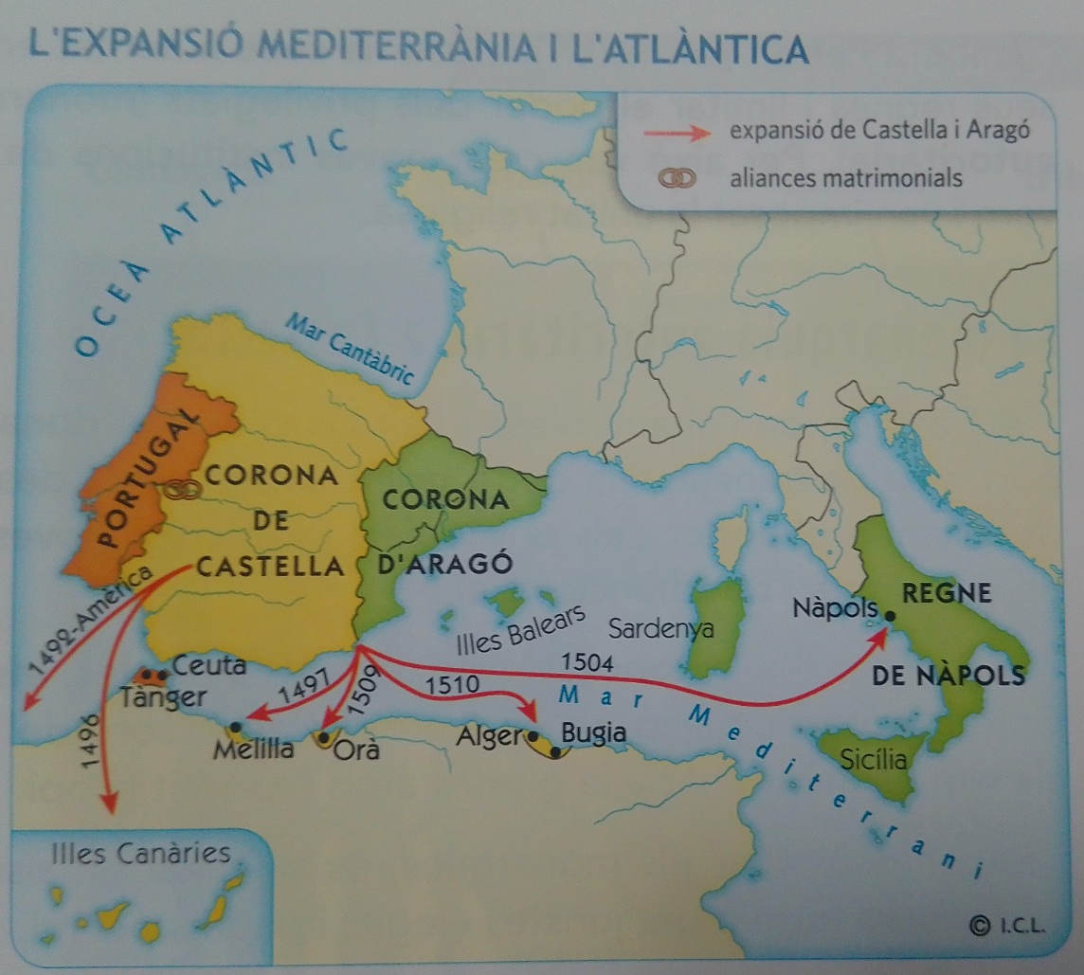
INTRODUCCIÓ
PENÍNSULA IBÈRICA EN EL SEGLE XVI
EXPANSIÓ REIS CATÒLICS
ANY | TERRITORI | MÈTODE | PROPIETARI
1479 | Castella/Aragó | Unió dinàstica | -
1492 | R.Granada | Conquesta militar | Castella
1515 | R.Navarra | Invasió militar | Castella
1504 | R.Napols (Cerdenya, Sicilia...) | Drets dinàstics | Aragó
Finals XV → principis XVI | Ciutats nord d’Àfrica (Ceuta, Melilla, Oran...) | Conquesta militar | Aragó
= pels pirates

